Slide 1

Плиты нового поколения
Модельный ряд 2014-2015

Slide 2
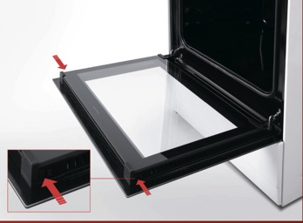
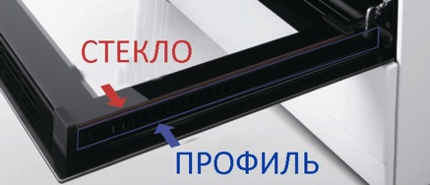
Соло плиты нового поколения
Легкость извлечения стекла, достигнута благодаря специальным фиксаторам.
Двойное стекло дверцы духовки , внутреннее с функцией легкой очистки .

Slide 3
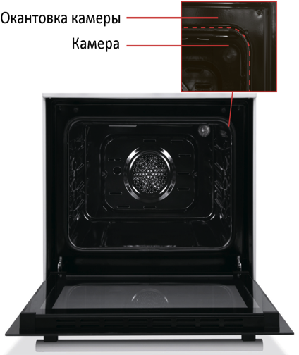
Плиты нового поколения
Сплит система духовки –камера духовки отделена от корпуса в целях предотвращения нагревания дверцы духовки , а также боковых панелей корпуса ,в целях снижения температуры нагрева фронтальной панели.
Стык металлоконструкции спрятан под специальную подкладку, наличие этой особенности позволяет сделать камеру более прочной и защищенной.
Посредством используемой технологии, сварки непрерывным швом всех краев духовки, обеспечивается повышение энергоэффективности защищая внешнее эмалированное покрытие.

Slide 4
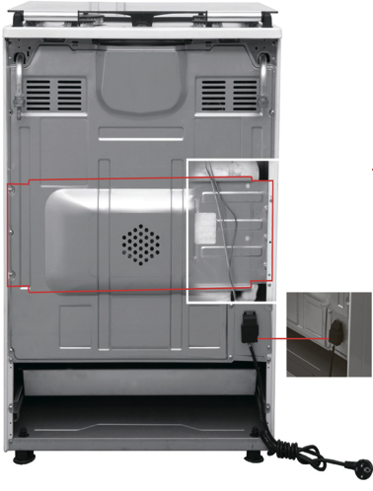
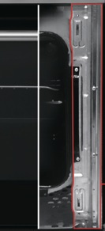
Плиты нового поколения
Дым и пары поступая через отверстия, расположенные на варочной поверхности проходят через каналы дымоотвода и выходят через специальную систему расположенную в задней части корпуса плиты .
В целях упрочнения рамной конструкции духового шкафа, используется как передние так и задние металлические обоймы.
Благодаря данному решению плиты устойчивы на поверхности.

Slide 5
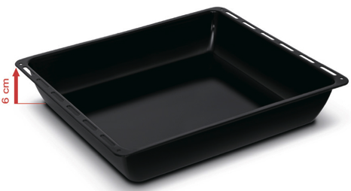
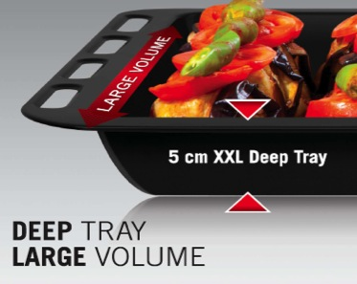
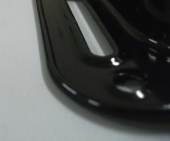
Плиты нового поколения
Глубокий противень 6см.на 20% глубже чем обычный
Повышенная вместимость
Легкость очистки обеспечивает гладкое эмалированное покрытие
Высокотехнологичная тройная система изгиба делает углы противня идеально гладкими

Slide 6
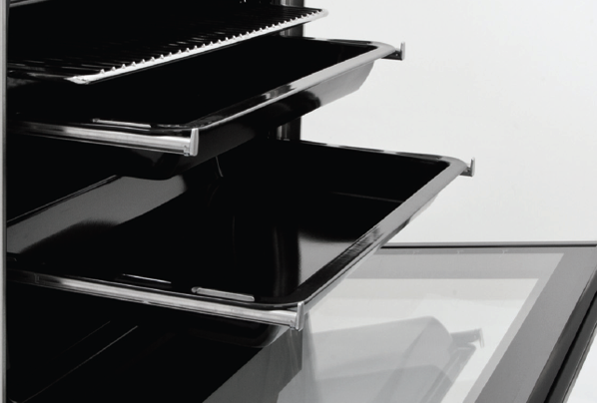
Плиты нового поколения
Немецкая технология - HETTICH телескопических направляющих

Slide 7
Соло плиты нового поколения
ВЫСОКАЯ ЭФФЕКТИВНОСТЬ ГОРЕЛКИ ДУХОВКИ

Slide 8
Соло плиты нового поколения
Соло плиты
Модельный ряд 2014-2015

Slide 9
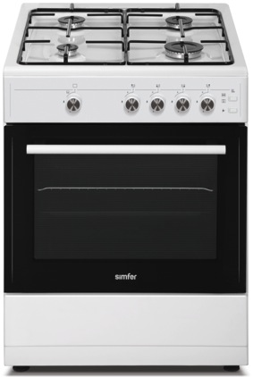
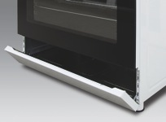


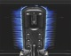
85Х60X60 Газовые плиты -Соло
Плита Simfer F66GW41001
4 газовые конфорки.
Электропозжиг конфорок
Эмалированная решетка варочной поверхности
Металлическая крышка варочной поверхности
Объем духовки 64л.
Электропозжиг духовки и гриля
FFD-Газ контроль духовки и гриля (Термопар)
Газовый гриль
Подсветка духовки
Двойное стекло дверцы духовки
Покрытие духового шкафа эмалью легкой очистки
Комплектация: противень, хромированная решетка, подставка для кофейника
Форсунки для баллонного газа
Откидной ящик для посуды
Регулировка высоты плиты
Цвет -белый

Slide 10
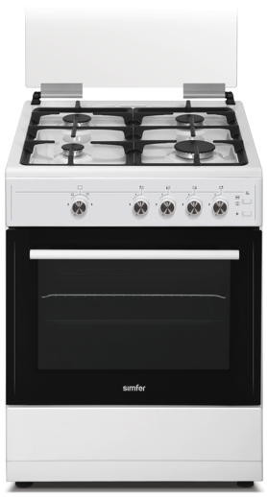


85Х60X60 Газовые плиты -Соло
Плита Simfer F66GW42001
4 газовые конфорки
Электропозжиг конфорок
Чугунная решетка и колпачки горелок
Стеклянная крышка варочной поверхности
Объем духовки 64л.
Электропозжиг духовки и гриля
FFD-Газ контроль духовки и гриля (Термопар)
Газовый гриль
Подсветка духовки
Двойное стекло дверцы духовки
Покрытие духового шкафа эмалью легкой очистки
Комплектация: противень, хромированная решетка, подставка для кофейника,
Форсунки для баллонного газа
Откидной ящик для посуды
Регулировка высоты плиты
Цвет- белый

Slide 11
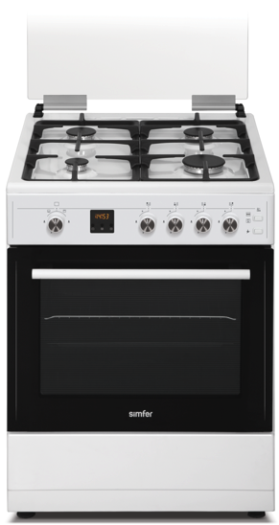


85Х60X60 Газовые плиты -Соло
Газовая плита Simfer F66GW42002
4 газовые конфорки
Электропозжиг конфорок
Чугунная решетка и колпачки горелок
Стеклянная крышка варочной поверхности
Объем духовки 64л.
Цифровой таймер
Электропозжиг духовки и гриля
FFD-Газ контроль духовки и гриля (Термопар)
Газовый гриль
Подсветка духовки
Двойное стекло дверцы духовки
Покрытие духового шкафа эмалью легкой очистки
Комплектация: противень, хромированная решетка , глубокий противень, подставка для кофейника
Выдвижной ящик для посуды
Форсунки для баллонного газа
Регулировка высоты плиты
Цвет- белый

Slide 12
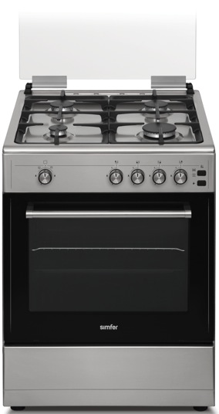
85Х60X60 Газовые плиты -Соло
Плита Simfer F66GH42001
4 газовые конфорки
Электропозжиг конфорок
Чугунная решетка и колпачки горелок
Стеклянная крышка варочной поверхности
Объем духовки 64л.
Электропозжиг духовки и гриля
FFD-Газ контроль духовки и гриля (Термопар)
Газовый гриль
Подсветка духовки
Двойное стекло дверцы духовки
Покрытие духового шкафа эмалью легкой очистки
Комплектация: противень, хромированная решетка, подставка для кофейника,
Форсунки для баллонного газа
Откидной ящик для посуды
Регулировка высоты плиты
Цвет- нержавеющая сталь

Slide 13
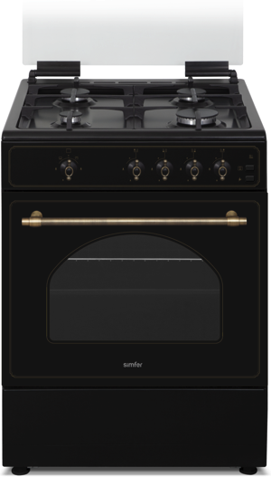
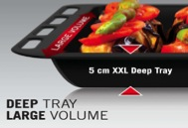
85Х60X60 Газовые плиты -Соло
Плита Simfer F66GL42001
4 газовые конфорки
Электропозжиг конфорок
Чугунная решетка и колпачки горелок
Стеклянная крышка варочной поверхности
Объем духовки 64л.
Цифровой таймер
Электропозжиг духовки и гриля
FFD-Газ контроль духовки и гриля (Термопар)
Газовый гриль
Подсветка духовки
Двойное стекло дверцы духовки
Покрытие духового шкафа эмалью легкой очистки
Комплектация: противень, хромированная решетка , глубокий противень, подставка для кофейника
Выдвижной ящик для посуды
Форсунки для баллонного газа
Регулировка высоты плиты
Цвет- антрацит, фурнитура бронза

Slide 14
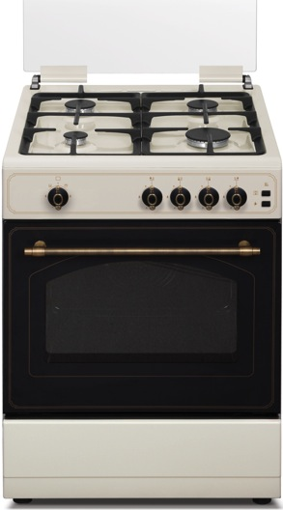
85Х60X60 Газовые плиты -Соло
Плита Simfer F66GO42001
4 газовые конфорки
Электропозжиг конфорок
Чугунная решетка и колпачки горелок
Стеклянная крышка варочной поверхности
Объем духовки 64л.
Цифровой таймер
Электропозжиг духовки и гриля
FFD-Газ контроль духовки и гриля (Термопар)
Газовый гриль
Подсветка духовки
Двойное стекло дверцы духовки
Покрытие духового шкафа эмалью легкой очистки
Комплектация: противень, хромированная решетка , глубокий противень, подставка для кофейника
Выдвижной ящик для посуды
Форсунки для баллонного газа
Регулировка высоты плиты
Цвет- бежевый, фурнитура бронза

Slide 15
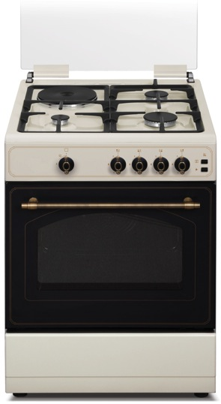
85Х60X60 Газовые плиты -Соло
Газовая плита Simfer F66GO31001
3 газовые конфорки, 1 электоро-конфорка
Электропозжиг конфорок
Чугунная решетка и колпачки горелок
Стеклянная крышка варочной поверхности
Объем духовки 64л.
Цифровой таймер
Электропозжиг духовки и гриля
FFD-Газ контроль духовки и гриля (Термопар)
Газовый гриль
Подсветка духовки
Двойное стекло дверцы духовки
Покрытие духового шкафа эмалью легкой очистки
Комплектация: противень, хромированная решетка , глубокий противень, подставка для кофейника
Выдвижной ящик для посуды
Форсунки для баллонного газа
Регулировка высоты плиты
Цвет- бежевый, фурнитура бронза

Slide 16
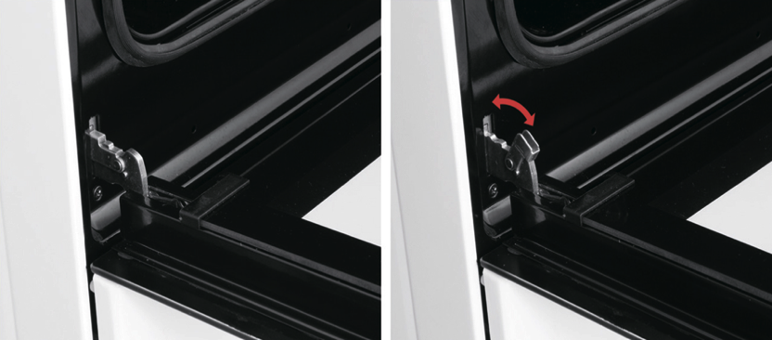
Соло плиты нового поколения
Улучшенные петли обеспечивают замедленное и плавное закрытие дверцы духового шкафа, предотвращая повреждение корпуса духового шкафа ,которое происходит при резком закрытии дверцы.

Slide 17
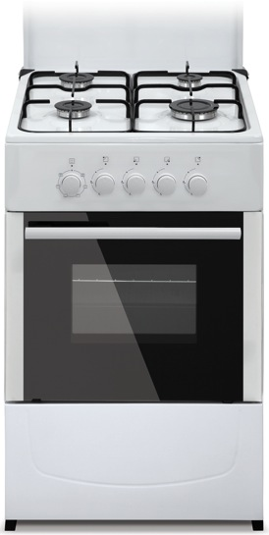
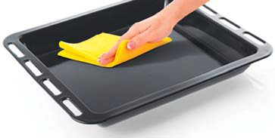
85Х50X50 Газовые плиты -Соло
Плита Simfer F50GW41001
4 газовые конфорки
Стальная решетка варочной поверхности
Металлическая крышка варочной поверхности
Объем духовки 40л.
Газ контроль духовки
Двойное стекло дверцы духовки
Покрытие духового шкафа эмалью легкой очистки
Комплектация: противень, хромированная решетка
Цвет-белый

Slide 18
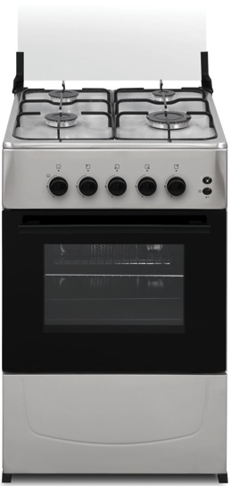
85Х50X50 Газовые плиты -Соло
Плита Simfer F50GH41001
4 газовые конфорки
Стальная решетка варочной поверхности
Электропозжиг конфорок
Металлическая крышка варочной поверхности
Объем духовки 40л.
Газ контроль духовки
Электропозжиг духовки
Двойное стекло дверцы духовки
Покрытие духового шкафа эмалью легкой очистки
Подсветка духовки
Комплектация: противень, хромированная решетка
Цвет нержавеющая сталь

Slide 19
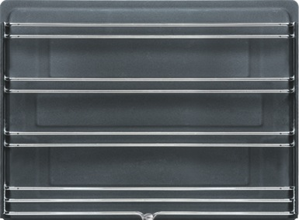
Соло плиты нового поколения
Металлические направляющие
Освещение духовки

Slide 20
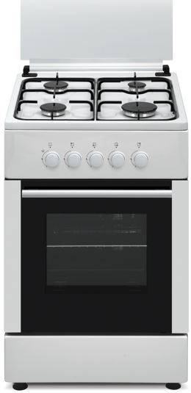
85Х50X55 Газовые плиты -Соло
Плита Simfer F55GW41001
4 газовые конфорки
Стальная решетка варочной поверхности
Металлическая крышка варочной поверхности
Объем духовки 54л.
Газ контроль духовки
Двойное стекло дверцы духовки
Покрытие духового шкафа эмалью легкой очистки
Комплектация: противень, хромированная решетка, подставка для кофейника.
Цвет-белый

Slide 21
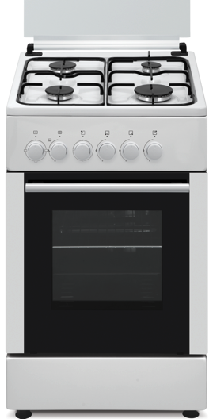



85Х50X55 Комбинированные плиты -соло
Плита Simfer F55EW43001
4 газовые конфорки
Электропозжиг конфорок
Стальная решетка варочной поверхности
Металлическая крышка варочной поверхности
Объем духовки 54л.
Электрическая духовка
3 режима работы духовки
Термостат
Двойное стекло дверцы духовки
Покрытие духового шкафа эмалью легкой очистки
Подсветка духовки
Комплектация: противень, хромированная решетка
Регулировка плиты по высоте
Откидной ящик для посуды
Форсунки для баллонного газа
Цвет-белый

Slide 22
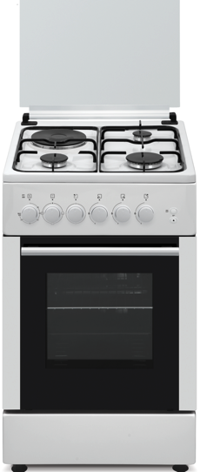
85Х50X55 Комбинированные плиты -соло
Плита Simfer F55EW33001
3 газовых + 1 электрическая конфорка
Электропозжиг конфорок
Стальная решетка варочной поверхности
Металлическая крышка варочной поверхности
Объем духовки 54л
Электрическая духовка
3 режима нагрева
Термостат
Двойное стекло дверцы духовки
Покрытие духового шкафа эмалью легкой очистки
Подсветка духовки
Комплектация: противень, хромированная решетка
Форсунки для баллонного газа
Регулировка плиты по высоте
Цвет: белый

Slide 23
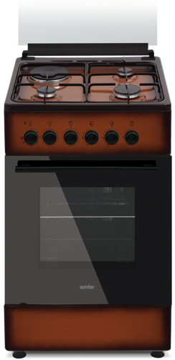
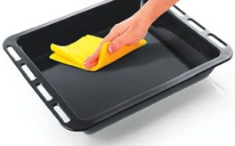
85Х50X55 Комбинированные плиты -соло
Плита Simfer F55ED33001
3 газовых + 1 электрическая чугунная конфорка
Электропозжиг конфорок
Стальная решетка варочной поверхности
Металлическая крышка варочной поверхности
Электрическая духовка
3 режима нагрева
Термостат
Объем духовки 54л.
Двойное стекло дверцы духовки
Покрытие духового шкафа эмалью легкой очистки
Подсветка духовки
Комплектация: противень, хромированная решетка
Форсунки для баллонного газа
Регулировка плиты по высоте
Цвет: коричневый

Slide 24
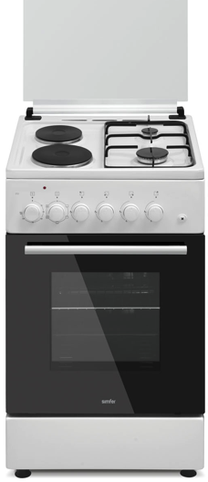





85Х50X55 Комбинированные плиты -соло
Плита Simfer F55EW24001
2 газовых + 2 электрических конфорки
Электропозжиг конфорок
Стальная решетка варочной поверхности
Металлическая крышка варочной поверхности
Электрическая духовка
4 режима нагрева
Термостат
Объем духовки 54л.
Двойное стекло дверцы духовки
Покрытие духового шкафа эмалью легкой очистки
Подсветка духовки
Комплектация: противень, хромированная решетка
Форсунки для баллонного газа
Регулировка плиты по высоте
Цвет: белый

Slide 25
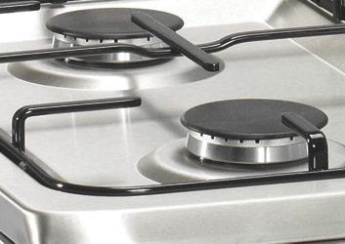
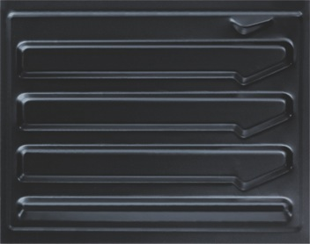
Соло плиты нового поколения
Непревзойдённое качество , стильный дизайн
В духовках плит применяется специальная эмаль лёгкой очистки. Эмаль обладает непористой стекловидной структурой, что предотвращает налипание загрязнений. Это делает процесс очистки духовки лёгким и удобным.

Slide 26
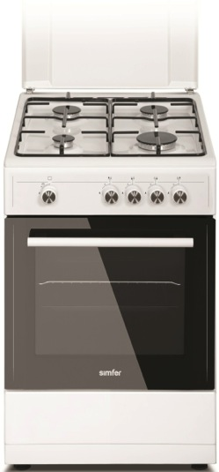
85Х50X60 Газовые плиты -Соло
Плита Simfer F56GW41001
4 газовые конфорки
Стальная решетка варочной поверхности
Металлическая крышка варочной поверхности
Объем духовки 54л.
FFD-Газ контроль духовки (Термопар)
Двойное стекло дверцы духовки
Покрытие духового шкафа эмалью легкой очистки
Комплектация: противень, хромированная решетка, подставка для кофейника
Подсветка духовки
Форсунки для баллонного газа
Регулировка плиты по высоте
Цвет- белый

Slide 27
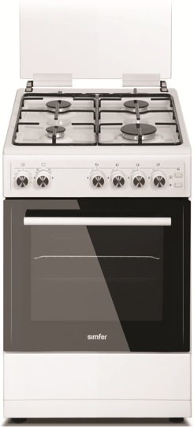


85Х50X60 Газовые плиты -Соло
Плита Simfer F56GW42001
4 газовые конфорки.
Электропозжиг конфорок
Эмалированная решетка варочной поверхности
Металлическая крышка варочной поверхности
Объем духовки 54л.
Электропозжиг духовки и гриля
FFD-Газ контроль духовки и гриля (Термопар)
Газовый гриль
Подсветка духовки
Двойное стекло дверцы духовки
Покрытие духового шкафа эмалью легкой очистки
Комплектация: противень, хромированная решетка, подставка для кофейника
Форсунки для баллонного газа
Откидной ящик для посуды
Регулировка плиты по высоте
Цвет -белый

Slide 28
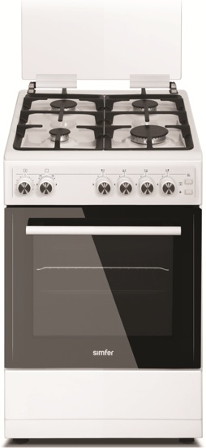
85Х50X60 Газовые плиты -Соло
Плита Simfer F56GW42002
4 газовые конфорки
Электропозжиг конфорок
Чугунная решетка и колпачки горелок
Стеклянная крышка варочной поверхности
Объем духовки 54л.
Механический таймер
Электропозжиг духовки и гриля
FFD-Газ контроль духовки и гриля (Термопар)
Газовый гриль
Подсветка духовки
Двойное стекло дверцы духовки
Покрытие духового шкафа эмалью легкой очистки
Комплектация: противень, хромированная решетка , подставка для кофейника
Откидной ящик для посуды
Форсунки для баллонного газа
Регулировка плиты по высоте
Цвет- белый

Slide 29
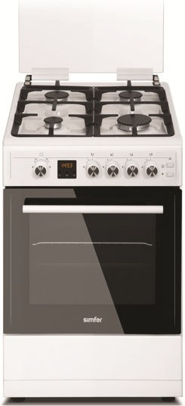
85Х50X60 Газовые плиты -Соло
Плита Simfer F56GW42003
4 газовые конфорки
Электропозжиг конфорок
Чугунная решетка и колпачки горелок
Стеклянная крышка варочной поверхности
Объем духовки 54л.
Цифровой таймер
Электропозжиг духовки и гриля
FFD-Газ контроль духовки и гриля (Термопар)
Газовый гриль
Подсветка духовки
Двойное стекло дверцы духовки
Покрытие духового шкафа эмалью легкой очистки
Комплектация: противень, хромированная решетка , глубокий противень, подставка для кофейника
Откидной ящик для посуды
Форсунки для баллонного газа
Регулировка плиты по высоте
Цвет- белый

Slide 30
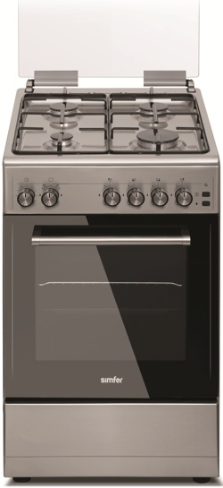


85Х50X60 Газовые плиты -Соло
Плита Simfer F 5402 ZGRH/F56GH42002
4 газовые конфорки
Электропозжиг конфорок
Чугунная решетка и колпачки горелок
Стеклянная крышка варочной поверхности
Объем духовки 54л.
Механический таймер
Электропозжиг духовки и гриля
FFD-Газ контроль духовки и гриля (Термопар)
Газовый гриль
Подсветка духовки
Двойное стекло дверцы духовки
Покрытие духового шкафа эмалью легкой очистки
Комплектация: противень, хромированная решетка , подставка для кофейника
Откидной ящик для посуды
Форсунки для баллонного газа
Регулировка высоты плиты
Цвет- нержавеющая сталь

Slide 31
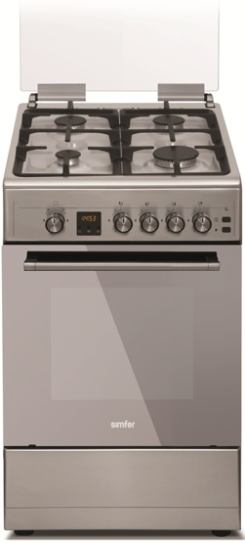
85Х50X60 Газовые плиты -Соло
Плита Simfer F56GH42001
4 газовые конфорки
Электропозжиг конфорок
Чугунная решетка и колпачки горелок
Стеклянная крышка варочной поверхности
Объем духовки 54л.
Цифровой таймер
Электропозжиг духовки и гриля
FFD-Газ контроль духовки и гриля (Термопар)
Газовый гриль
Подсветка духовки
Двойное стекло дверцы духовки
Покрытие духового шкафа эмалью легкой очистки
Комплектация: противень, хромированная решетка , глубокий противень, подставка для кофейника
Откидной ящик для посуды
Форсунки для баллонного газа
Регулировка плиты по высоте
Цвет- нержавеющая сталь

Slide 32
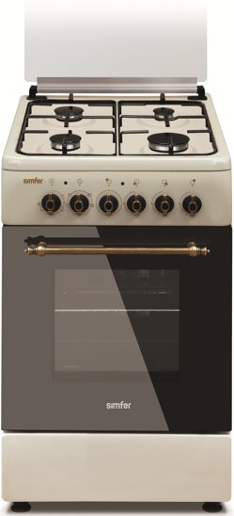
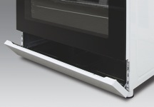


85Х50X60 Газовые плиты -Соло
Плита Simfer F56GO42001
4 газовые конфорки
Электропозжиг конфорок
Чугунная решетка и колпачки горелок
Стеклянная крышка варочной поверхности
Объем духовки 54л.
Механический таймер
Электропозжиг духовки и гриля
FFD-Газ контроль духовки и гриля (Термопар)
Газовый гриль
Подсветка духовки
Двойное стекло дверцы духовки
Покрытие духового шкафа эмалью легкой очистки
Комплектация: противень, хромированная решетка, глубокий противень, подставка для кофейника
Откидной ящик для посуды
Форсунки для баллонного газа
Регулировка плиты по высоте
Цвет- бежевый, фурнитура бронза

Slide 33
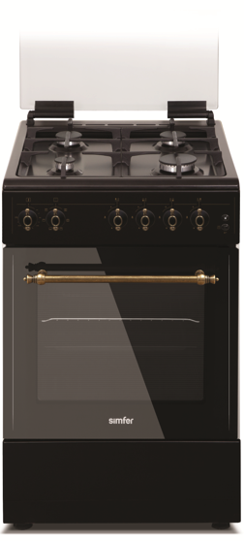
85Х50X60 Газовые плиты -Соло
Плита Simfer F56GL42001
4 газовые конфорки
Электропозжиг конфорок
Чугунная решетка и колпачки горелок
Стеклянная крышка варочной поверхности
Объем духовки 54л.
Механический таймер
Электропозжиг духовки и гриля
FFD-Газ контроль духовки и гриля (Термопар)
Газовый гриль
Подсветка духовки
Двойное стекло дверцы духовки
Покрытие духового шкафа эмалью легкой очистки
Комплектация: противень, хромированная решетка, глубокий противень, подставка для кофейника
Откидной ящик для посуды
Форсунки для баллонного газа
Регулировка плиты по высоте
Цвет- антрацит, фурнитура бронза

Slide 34

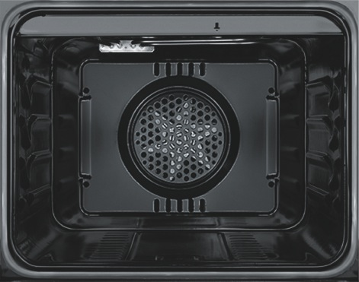
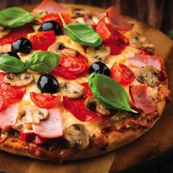
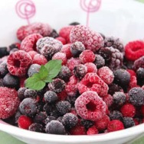
Соло плиты нового поколения
Мультифункциональная электрическая духовка в плитах нового поколения Simfer имеет 5 программ
- статический нагрев, гриль, вентиляция, двойной гриль и вентилируемый гриль –
разработана, чтобы помочь готовить любимые блюда.

Slide 35
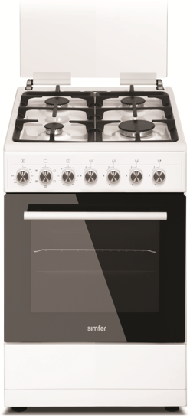






85Х50X60 Комбинированные плиты -соло
Плита Simfer F56EW45001
4 газовые конфорки
Автоматический розжиг конфорок
Стальная решетка варочной поверхности
Стеклянная крышка варочной поверхности
Объем духовки 54л.
Электрическая духовка
5 режимов работы духовки
Функция конвекции
Термостат
Механический таймер
Освещение духовки
Двойное стекло дверцы духовки
Покрытие духового шкафа эмалью легкой очистки
Комплектация: противень, хромированная решетка
Регулировка плиты по высоте
Форсунки для сжижанного газа
Цвет-белый

Slide 36
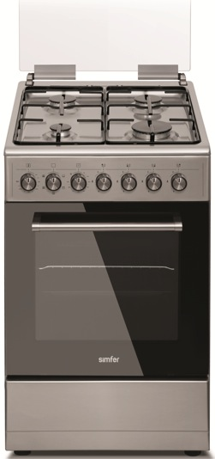




85Х50X60 Комбинированные плиты -соло
Плита Simfer F 5403 ZERH/F56EH45001
4 газовые конфорки
Автоматический розжиг конфорок
Стальная решетка варочной поверхности
Стеклянная крышка варочной поверхности
Объем духовки 54л.
Электрическая духовка
5 режимов работы духовки
Функция конвекции
Термостат
Механический таймер
Двойное стекло дверцы духовки
Эмаль легкой очистки духового шкафа
Комплектация: противень, хромированная решетка
Регулировка плиты по высоте
Подсветка духовки
Форсунки для баллонного газа
Цвет-нержавеющая сталь

Slide 37
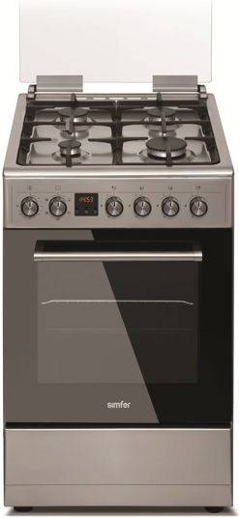

85Х50X60 Комбинированные плиты -соло
Плита Simfer F56EH45002
4 газовые конфорки
Автоматический розжиг конфорок
Чугунная решетка и колпачки горелок
Стеклянная крышка варочной поверхности
Объем духовки 54л.
Электрическая духовка
5 режимов работы духовки
Функция конвекции
Термостат
Цифровой таймер
Двойное стекло дверцы духовки
Эмаль легкой очистки духового шкафа
Комплектация: противень, хромированная решетка
Регулировка плиты по высоте
Подсветка духовки
Форсунки для баллонного газа
Цвет-белый

Slide 38
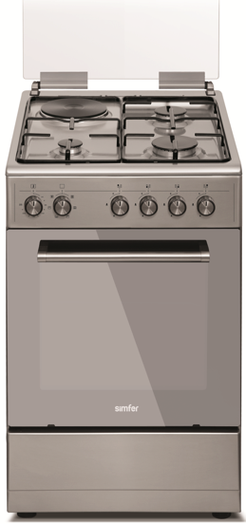

85Х50X60 Комбинированные плиты -соло
Плита Simfer F56EH36001
3 газовых + 1 электрическая чугунная конфорка
Автоматический розжиг конфорок
Стальная решетка варочной поверхности
Стеклянная крышка варочной поверхности
Объем духовки 54л.
Электрическая духовка
6 режимов работы духовки
Функция конвекции
Термостат
Цифровой таймер
Двойное стекло дверцы духовки
Эмаль легкой очистки духового шкафа
Комплектация: противень, хромированная решетка
Регулировка плиты по высоте
Подсветка духовки
Форсунки для баллонного газа
Цвет-белый

Slide 39
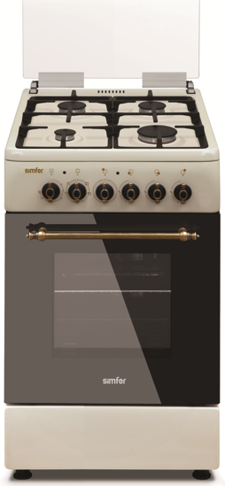

85Х50X60 Комбинированные плиты -соло
Плита Simfer F56EO45001
4 газовые конфорки
Стальная решетка варочной поверхности
Автоматический розжиг конфорок
Стеклянная крышка варочной поверхности
Объем духовки 54л.
Электрическая духовка
5 режимов работы духовки
Функция конвекции
Термостат
Механический таймер
Двойное стекло дверцы духовки
Эмаль легкой очистки духового шкафа
Комплектация: противень, хромированная решетка
Регулировка плиты по высоте
Подсветка духовки
Форсунки для баллонного газа
Цвет-бежевый, фурнитура бронза

Slide 40
Соло плиты нового поколения
нагревательный элемент гриля
Турбо конвекция

Slide 41
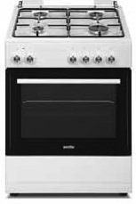

85Х60X60 Комбинированные плиты -соло
Плита Simfer F66EW45001
4 газовые конфорки
Чугунная решетка и колпачки горелок
Автоматический розжиг конфорок
Стеклянная крышка варочной поверхности
Объем духовки 64л.
Электрическая духовка
5 режимов работы духовки
Функция конвекции
Термостат
Механический таймер
Двойное стекло дверцы духовки
Эмаль легкой очистки духового шкафа
Комплектация: противень, хромированная решетка
Регулировка плиты по высоте
Подсветка духовки
Форсунки для баллонного газа
Цвет-белый

Slide 42

85Х60X60 Комбинированные плиты -соло
Плита Simfer F66EW46001
4 газовые конфорки
Чугунная решетка и колпачки горелок
Автоматический розжиг конфорок
Стеклянная крышка варочной поверхности
Объем духовки 64л.
Электрическая духовка
6 режимов работы духовки
Функция конвекции
Термостат
Цифровой таймер
Двойное стекло дверцы духовки
Эмаль легкой очистки духового шкафа
Комплектация: противень, хромированная решетка
Регулировка высоты плиты
Подсветка духовки
Форсунки для баллонного газа
Цвет-белый

Slide 43


85Х60X60 Комбинированные плиты -соло
Плита Simfer F66EO45001
4 газовые конфорки
Чугунная решетка и колпачки горелок
Автоматический розжиг конфорок
Стеклянная крышка варочной поверхности
Объем духовки 64л.
Электрическая духовка
5 режимов работы духовки
Функция конвекции
Термостат
Аналоговый таймер
Двойное стекло дверцы духовки
Эмаль легкой очистки духового шкафа
Комплектация: противень, хромированная решетка
Регулировка плиты по высоте
Подсветка духовки
Форсунки для баллонного газа
Цвет-бежевый, фурнитура бронза

Slide 44



Соло плиты нового поколения
Газ-контроль
WOK- конфорка

Slide 45

85Х80X60 Газовые плиты-Соло
Плита Simfer F 2502 KGWW
5 газовых конфорок,1 WOK-конфорка
Стальная решетка варочной поверхности
Электропозжиг конфорок
Стеклянная крышка варочной поверхности
Объем духовки 98л.
Электропозжиг духовки и гриля
FFD-Газ контроль духовки и гриля (Термопар)
Газовый гриль
Вертел
Механический таймер
Термостат
Двойное стекло дверцы духовки
Эмаль легкой очистки духового шкафа
Комплектация: 2противеня, 1хромированная решетка, вертел.
Регулировка плиты по высоте
Подсветка духовки
Цвет-белый

Slide 46

85Х80X60 Комбинированные плиты -соло
Плита Simfer F 2502 KEWW
5 газовых конфорок,1 WOK-конфорка
Стальная решетка варочной поверхности
Электропозжиг конфорок
Стеклянная крышка варочной поверхности
Объем духовки 98л.
Электрическая духовка
5 режимов работы духовки
Функция конвекции
Термостат
Механический таймер
Вертел
Двойное стекло дверцы духовки
Эмаль легкой очистки духового шкафа
Комплектация: 2противеня, 1хромированная решетка, вертел.
Регулировка плиты по высоте
Подсветка духовки
Цвет-белый

Slide 47















Соло плиты нового поколения
Режимы духовок Simfer

Slide 48

85Х90X60 Газовые плиты -Соло
Плита Simfer F 9502 SGWW
5 газовых конфорок,1 WOK-конфорка
Чугунная решетка и колпачки горелок
Электропозжиг конфорок
Стеклянная крышка варочной поверхности
Объем духовки 110л.
Электропозжиг духовки и гриля
FFD-Газ контроль духовки и гриля (Термопар)
Газовый гриль
Вертел
Механический таймер
Термостат
Двойное стекло дверцы духовки
Эмаль легкой очистки духового шкафа
Комплектация: 2противеня, 1хромированная решетка, вертел.
Регулировка плиты по высоте
Подсветка духовки
Цвет-белый

Slide 49

85Х90X60 Газовые плиты -Соло
Плита Simfer F 9502 SGWD
5 газовых конфорок,1 WOK-конфорка
Чугунная решетка и колпачки горелок
Электропозжиг конфорок
Стеклянная крышка варочной поверхности
Объем духовки 110л.
Электропозжиг духовки и гриля
FFD-Газ контроль духовки и гриля (Термопар)
Газовый гриль
Вертел
Механический таймер
Термостат
Двойное стекло дверцы духовки
Эмаль легкой очистки духового шкафа
Комплектация: 2противеня, 1хромированная решетка, вертел.
Регулировка плиты по высоте
Подсветка духовки
Цвет-коричневый

Slide 50

85Х90X60 Газовые плиты -Соло
Плита Simfer F 9502 SGWH
5 газовых конфорок,1 WOK-конфорка
Чугунная решетка и колпачки горелок
Электропозжиг конфорок
Стеклянная крышка варочной поверхности
Объем духовки 110л.
Электропозжиг духовки и гриля
FFD-Газ контроль духовки и гриля (Термопар)
Газовый гриль
Вертел
Механический таймер
Термостат
Двойное стекло дверцы духовки
Эмаль легкой очистки духового шкафа
Комплектация: 2противеня, 1хромированная решетка, вертел.
Регулировка плиты по высоте
Подсветка духовки
Цвет-нержавеющая сталь

Slide 51


Соло плиты нового поколения
Газ контроль

Slide 52





85Х80X60 Комбинированные плиты -соло
Плита Simfer P 9504 YEWO
5 газовых конфорок,1 WOK-конфорка
Чугунная решетка и колпачки горелок
Автоматический розжиг конфорок
Объем духовки 98л.
Электрическая духовка
5 режимов работы духовки
Функция конвекции
Термостат
Аналоговый таймер
Вертел
Телескопические направляющие
Двойное стекло дверцы духовки
Эмаль легкой очистки духового шкафа
Комплектация: 2противеня, 1хромированная решетка, вертел.
Регулировка плиты по высоте
Подсветка духовки
Цвет-бежевый ,фурнитура бронза

Slide 53


85Х80X60 Комбинированные плиты -соло
Плита Simfer P 9504 YEWL
5 газовых конфорок,1 WOK-конфорка
Чугунная решетка и колпачки горелок
Автоматический розжиг конфорок
Объем духовки 98л.
Электрическая духовка
5 режимов работы духовки
Функция конвекции
Термостат
Аналоговый таймер
Вертел
Телескопические направляющие
Двойное стекло дверцы духовки
Эмаль легкой очистки духового шкафа
Комплектация: 2противеня, 1хромированная решетка, вертел,
Регулировка плиты по высоте
Подсветка духовки
Цвет-Антрацит, фурнитура бронза

Slide 54

85Х50X60 Электрические плиты-Соло
Плита Simfer F56EW03001
4 чугунные электрические конфорки
Стальная крышка варочной поверхности
Объем духового шкафа 54л
Статическая духовка 3 режима нагрева
Двойное стекло дверцы духовки
Съёмное стекло дверцы духового шкафа
Покрытие духового шкафа эмалью легкой очистки
Механический таймер
Комплектация: противень, хромированная решетка
Откидной ящик для посуды
Регулировка плиты по высоте
Подсветка духовки
Цвет: белый

Slide 55

85Х50X60 Электрические плиты-Соло
Плита Simfer F56EW05001
4 чугунные электрические конфорки
Стеклянная крышка варочной поверхности
Объем духового шкафа 54л
Мультифункциональная духовка 5 режимов нагрева
Двойное стекло дверцы духовки
Съёмное стекло дверцы духового шкафа
Покрытие духового шкафа эмалью легкой очистки
Механический таймер
Комплектация: противень, хромированная решетка
Откидной ящик для посуды
Регулировка плиты по высоте
Подсветка духовки
Цвет: белый

Slide 56

85Х50X60 Электрические плиты-Соло
Плита Simfer F56ED03001
4 чугунные электрические конфорки
Стальная крышка варочной поверхности
Объем духового шкафа 54л
Статическая духовка 3 режима нагрева
Двойное стекло дверцы духовки
Съёмное стекло дверцы духового шкафа
Покрытие духового шкафа эмалью легкой очистки
Механический таймер
Комплектация: противень, хромированная решетка
Откидной ящик для посуды
Регулировка плиты по высоте
Подсветка духовки
Цвет: коричневый

Slide 57

85Х50X60 Электрические плиты-Соло
Плита Simfer F56VW03001
Стеклокерамическая варочная поверхность
4 конфорки быстрого нагрева Hi-Light
Индикатор остаточного тепла конфорок
Объем духового шкафа 54л
Статическая духовка 3 режима нагрева
Двойное стекло дверцы духовки
Съёмное стекло дверцы духового шкафа
Покрытие духового шкафа эмалью легкой очистки
Механический таймер
Комплектация: противень, хромированная решетка
Откидной ящик для посуды
Регулировка плиты по высоте
Подсветка духовки
Цвет: белый

Slide 58

85Х50X60 Электрические плиты-Соло
Плита F56VW05001
Стеклокерамическая варочная поверхность
4 конфорки быстрого нагрева Hi-Light
Индикатор остаточного тепла конфорок
Объем духового шкафа 54л
Мультифункциональная духовка 5 режимов нагрева
Двойное стекло дверцы духовки
Съёмное стекло дверцы духового шкафа
Покрытие духового шкафа эмалью легкой очистки
Механический таймер
Комплектация: противень, хромированная решетка
Откидной ящик для посуды
Регулировка плиты по высоте
Подсветка духовки
Цвет: белый

Slide 59

85Х50X60 Электрические плиты-Соло
Плита Simfer F56VH05001
Стеклокерамическая варочная поверхность
4 конфорки быстрого нагрева Hi-Light
Индикатор остаточного тепла конфорок
Объем духового шкафа 54л
Мультифункциональная духовка 5 режимов нагрева
Двойное стекло дверцы духовки
Съёмное стекло дверцы духового шкафа
Покрытие духового шкафа эмалью легкой очистки
Механический таймер
Комплектация: противень, хромированная решетка
Откидной ящик для посуды
Регулировка плиты по высоте
Подсветка духовки
Цвет: нержавеющая сталь

Slide 60

85Х50X60 Электрические плиты-Соло
Плита F56VH05002
Стеклокерамическая варочная поверхность
4 конфорки быстрого нагрева Hi-Light
Индикатор остаточного тепла конфорок
Объем духового шкафа 54л
Мультифункциональная духовка 5 режимов нагрева
Двойное стекло дверцы духовки
Съёмное стекло дверцы духового шкафа
Покрытие духового шкафа эмалью легкой очистки
Цифровой программатор
Комплектация: противень, хромированная решетка
Откидной ящик для посуды
Регулировка плиты по высоте
Подсветка духовки
Цвет: нержавеющая сталь

Slide 61

85Х50X60 Электрические плиты-Соло
Плита Simfer F56VO05001
Стеклокерамическая варочная поверхность
4 конфорки быстрого нагрева Hi-Light
Индикатор остаточного тепла конфорок
Объем духового шкафа 54л
Мультифункциональная духовка 5 режимов нагрева
Функция конвекции
Двойное стекло дверцы духовки
Съёмное стекло дверцы духового шкафа
Покрытие духового шкафа эмалью легкой очистки
Комплектация: противень, хромированная решетка
Откидной ящик для посуды
Регулировка плиты по высоте
Подсветка духовки
Цвет: бежевый ,фурнитура бронза

Slide 62
Соло плиты нового поколения
Режимы духовок Simfer

Slide 63

85Х60X60 Электрические плиты-Соло
Плита Simfer F66VW05001
Стеклокерамическая варочная поверхность
4 конфорки быстрого нагрева Hi-Light
Индикатор остаточного тепла конфорок
Объем духового шкафа 64л
Мультифункциональная духовка 5 режимов нагрева
Двойное стекло дверцы духовки
Съёмное стекло дверцы духового шкафа
Покрытие духового шкафа эмалью легкой очистки
Механический таймер
Комплектация: противень, хромированная решетка
Выдвижной ящик для посуды
Регулировка плиты по высоте
Подсветка духовки
Цвет: белый

Slide 64


85Х60X60 Электрические плиты-Соло
Плита Simfer F66VW06001
Стеклокерамическая варочная поверхность
4 конфорки быстрого нагрева Hi-Light
Индикатор остаточного тепла конфорок
Объем духового шкафа 64л
Мультифункциональная духовка 6 режимов нагрева
Двойное стекло дверцы духовки
Съёмное стекло дверцы духового шкафа
Покрытие духового шкафа эмалью легкой очистки
Цифровой программатор
Комплектация: противень, хромированная решетка
Выдвижной ящик для посуды
Регулировка плиты по высоте
Подсветка духовки
Цвет: белый

Slide 65

85Х60X60 Электрические плиты-Соло
Плита Simfer F66VH06001
Стеклокерамическая варочная поверхность
4 конфорки быстрого нагрева Hi-Light
Индикатор остаточного тепла конфорок
Объем духового шкафа 64л
Мультифункциональная духовка 5 режимов нагрева
Двойное стекло дверцы духовки
Съёмное стекло дверцы духового шкафа
Покрытие духового шкафа эмалью легкой очистки
Цифровой программатор
Комплектация: противень, хромированная решетка
Выдвижной ящик для посуды
Регулировка плиты по высоте
Подсветка духовки
Цвет: нержавеющая сталь

Slide 66

85Х60X60 Электрические плиты-Соло
Плита Simfer F66VH05001
Стеклокерамическая варочная поверхность
4 конфорки быстрого нагрева Hi-Light
Индикатор остаточного тепла конфорок
Объем духового шкафа 64л
Мультифункциональная духовка 6 режимов нагрева
Двойное стекло дверцы духовки
Съёмное стекло дверцы духового шкафа
Покрытие духового шкафа эмалью легкой очистки
Цифровой программатор
Комплектация: противень, хромированная решетка
Выдвижной ящик для посуды
Регулировка плиты по высоте
Подсветка духовки
Цвет: нержавеющая сталь

Slide 67

85Х60X60 Электрические плиты-Соло
Плита Simfer F66VO05001
Стеклокерамическая варочная поверхность
4 конфорки быстрого нагрева Hi-Light
Индикатор остаточного тепла конфорок
Объем духового шкафа 64л
Мультифункциональная духовка 6 режимов нагрева
Двойное стекло дверцы духовки
Съёмное стекло дверцы духового шкафа
Покрытие духового шкафа эмалью легкой очистки
Комплектация: противень, глубокий противень, хромированная решетка
Выдвижной ящик для посуды
Регулировка плиты по высоте
Подсветка духовки
Цвет: бежевый, фурнитура бронза

Slide 68


